Slide 1
Красный Активность, бодрость Голубой Серьёзное Белый Тоскливое настроение

Slide 3
Город, в котором закончился поход Александра Македонского?

Slide 4
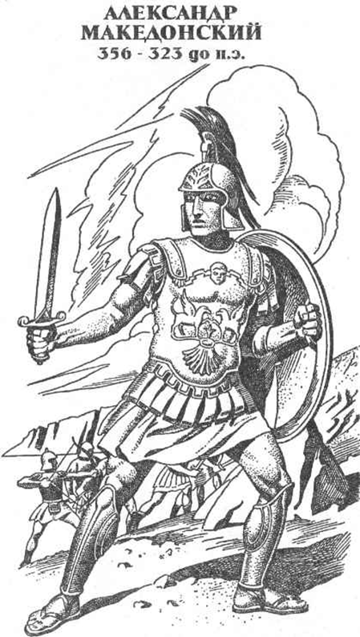
Поход Александра Македонского на Восток

Slide 5
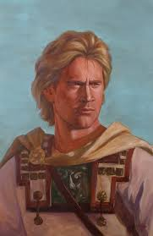
Характеристика Александра Македонского
Прочитайте документ, работая в парах. На листах-характеристиках запишите главные черты полководца.

Slide 6
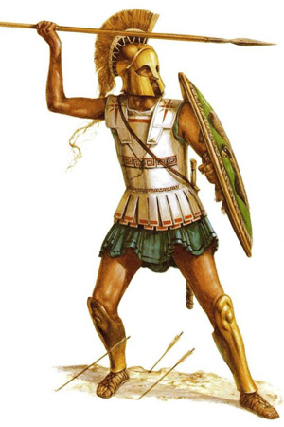
Физминутка

Slide 7
Задача- заполнить таблицу
Дата | Цель похода и итог
334 г. до н.э.
331 г. до н.э.

Slide 11
оценим себя-
если у вас 6-8 баллов, ставите «5»,
4-6 баллов- «4»,
ниже 4-х баллов- вам надо еще поработать на следующем уроке

Slide 12
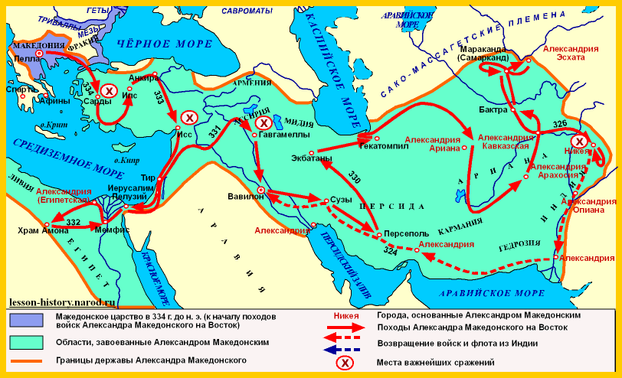
Подведём итог: благодаря чему стали возможными такие масштабные завоевания?

Slide 13
Красный я доволен уроком Голубой я задумался над темой и хотел бы узнать что-то дополнительно Белый урок мне не дал ничего

Slide 14
Параграф 42(вопрос 1 письменно), кто хочет получить дополнительную оценку-может подготовить сообщение на тему Александрийская библиотека
Домашнее задание

Slide 15
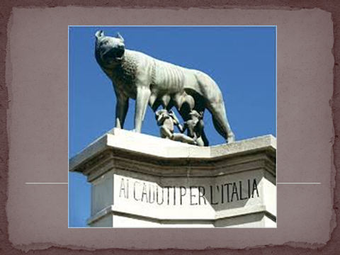
Одна из самых знаменитых легенд рассказывает, что когда-то давно волчица согрела и накормила двух маленьких братьев, которых потом подобрали и вырастили пастух и его жена. Впоследствии одни из братьев основал один из самых популярных и поныне городов мира. Более подробно об этих интересных историях вы узнаете на следующем уроке

